Slide 1
机器学习基础—绪论 霍光煜 信息学院 gyhuo@bjfu.edu.cn

Slide 2
课程介绍
引言 (Introduction, Supervise and Unsupervised Learning)
单变量线性回归 (Linear Regression with One Variable)
多变量线性回归 (Linear Regression with Multiple Variables)
逻辑回归 (Logistic Regression)
正则化 (Regularization)
神经网络 (Neural Networks)
模型误差分析 (Model Error Analysis)
支持向量机 (Support Vector Machines)
聚类 (Clustering)
降维 (Dimensionality Reduction)
异常检测和推荐系统 (Anomaly Detection and Recommender Systems)
…………………………

Slide 3
目录
01 机器学习概述
02 机器学习的类型
03 机器学习的背景知识
04 机器学习的开发流程

Slide 4
1. 机器学习概述
01 机器学习概述
01 认识Python
02 机器学习的类型
03 机器学习的背景知识
04 机器学习的开发流程

Slide 5
机器学习与人工智能、深度学习的关系
人工智能：机器展现的人类智能
机器学习：计算机利用已有的数据(经验)，得出了某种模型，并利用此模型预测未来的一种方法。
深度学习：实现机器学习的一种技术
人工智能
机器学习
深度学习

Slide 6
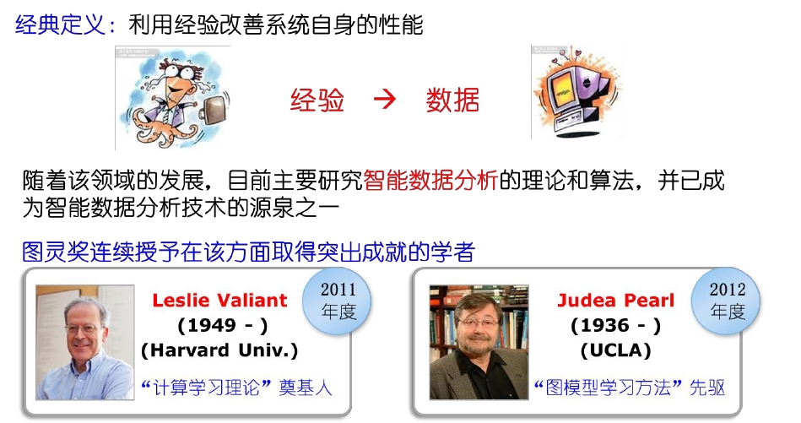
机器学习是从人工智能中产生的一个重要学科分支，是实现智能化的关键
Notes:
机器学习是人工智能领域中非常核心的一个分支。它主要关注如何让计算机系统利用数据来改进性能，而无需进行明确的编程。机器学习算法能够从数据中学习模式和规律，然后利用这些模式和规律来预测未来事件或进行决策。
机器学习可以分为几种类型，包括：
监督学习：算法从标记的训练数据中学习，每个训练示例都包括输入和相应的输出标签。
无监督学习：算法在没有标签的数据上运行，试图找到数据中的结构。
半监督学习：结合了少量标记数据和大量未标记数据。
强化学习：算法通过与环境的交互来学习，目标是最大化某种累积奖励。
莱斯利·瓦利安特，他提出了著名的“可能近似正确”（Probably Approximately Correct，简称PAC）学习模型，这是一个描述机器学习算法性能的数学框架。PAC模型为理解机器学习算法的泛化能力提供了重要的理论基础，即算法在未见过的数据上的表现如何。Valiant的这一工作对机器学习、人工智能、自然语言处理、笔迹识别、机器视觉等领域产生了深远的影响。
朱迪亚·珀尔（Judea Pearl）是一位著名的计算机科学家和哲学家，以其在人工智能领域的基础性贡献而闻名，特别是在概率和因果推理算法方面。他是贝叶斯网络的先驱，并且因其在这一领域的工作获得了2011年的图灵奖。Pearl 教授认为，当前的机器学习系统主要依赖于统计学和模型，这些系统虽然在数据拟合方面取得了巨大成功，但并不能作为强人工智能的基础。他提出，机器学习需要超越数据拟合，进入因果推理的领域，这是实现更高级人工智能的关键。
Pearl 教授提出了因果关系的三个层级：关联、干预和反事实。他认为，目前的机器学习主要停留在关联层面，而要实现真正的智能，必须能够进行干预和反事实推理。他倡导的“因果革命”旨在将因果推理模型应用于人工智能，从而推动这一领域的发展。
在他的著作《为什么：关于因果关系的新科学》中，Pearl 系统总结了他近25年关于因果推断的研究成果。他还提出了结构化因果模型（Structural Causal Models, SCM），这是一种结合了图模型、反事实和介入式逻辑、结构化方程的数理框架，用于整合统计模型的优点，并推动因果推理在机器学习中的应用。

Slide 7
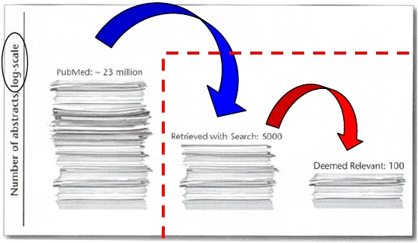
“文献筛选”的故事
在“循证医学”（evidence-based medicine）中，针对特定的临床问题，先要对相关研究报告进行详尽评估
查询 PubMed 以获取候选摘要
人工找出值得全文审读的文章

Slide 8
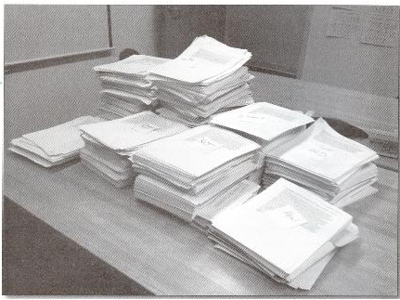
“文献筛选”的故事
在一项关于婴儿和儿童残疾的研
究中，美国Tufts医学中心筛选
了约 33,000 篇摘要
尽 管 Tufts医 学 中 心 的 专 家 效 率很高，对每篇摘要只需 30 秒钟，但该工作仍花费了 250 小时
每项新的研究都要重复这个麻烦的过程！
需筛选的文章数在不断显著增长！

Slide 9
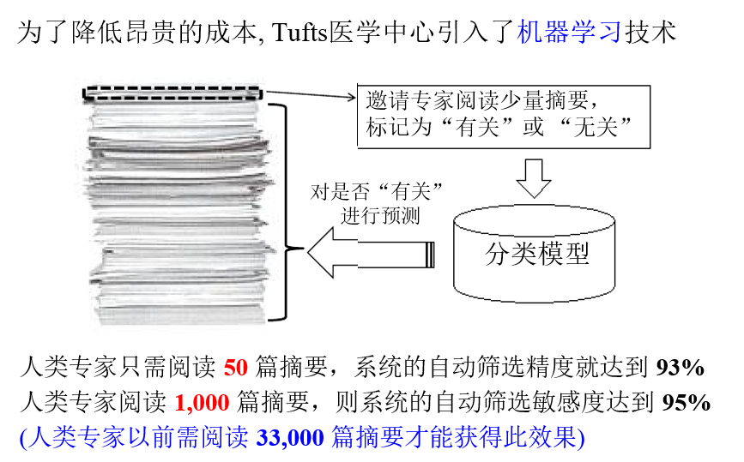
“文献筛选”的故事

Slide 10
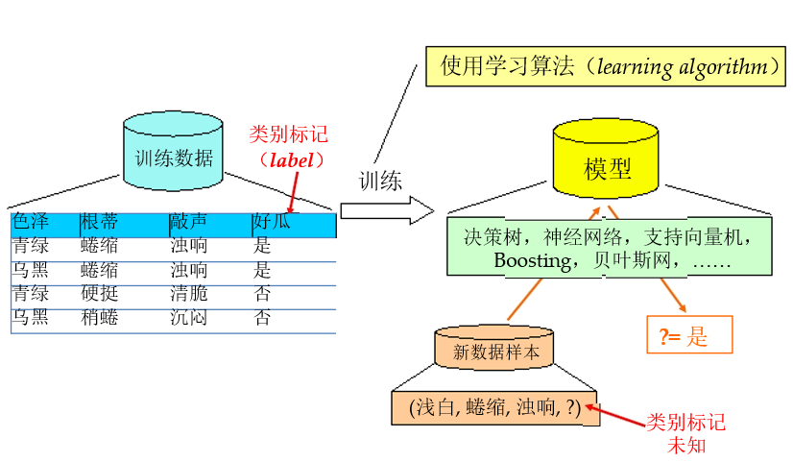
典型的机器学习的过程

Slide 11
机器学习可以解决什么问题
给定数据的预测问题
数据清洗/特征选择
确定算法模型/参数优化
结果预测
不能解决什么
大数据存储/并行计算
做一个机器人

Slide 12
2. 机器学习的类型
01 机器学习概述
02 机器学习的类型
03 机器学习的背景知识
04 机器学习的开发流程

Slide 13
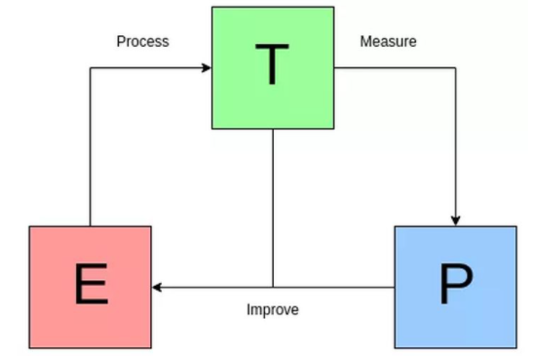
2. 机器学习的类型
Tom Mitchell (1998) : A computer program is said to learn from experience E with respect to some task T and some performance measure P, if its performance on T, as measured by P, improves with experience E.
对于某类任务 T 和性能度量 P，如果一个计算机程序在 T 上以 P 衡量的性能随着经验 E 而自我完善，那么我们称这个计算机程序在从经验 E 中学习。

Slide 14
2. 机器学习的类型
假设你的电子邮件程序会观察你标记或不标记哪些邮件为垃圾邮件，并据此学习如何更好地过滤垃圾邮件。这种情况下的任务 T 是什么？P 和 E 又是什么？
将电子邮件分类为垃圾邮件或非垃圾邮件。
观察人将电子邮件标记为垃圾邮件还是非垃圾邮件。
正确分类为垃圾邮件/非垃圾邮件的电子邮件数量（或比例）。
以上都不是——这不是机器学习问题。

Slide 15
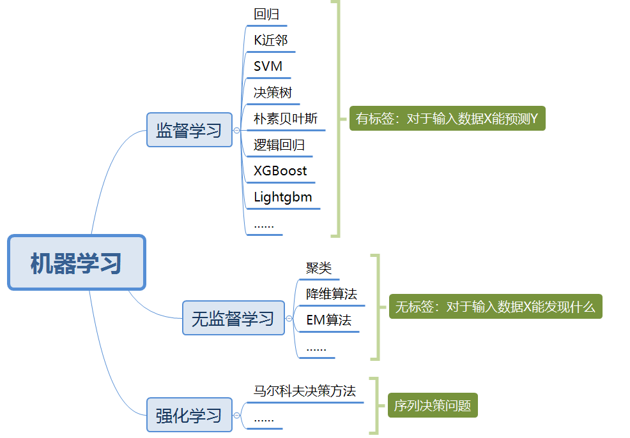
2. 机器学习的类型
Supervise Learning
Unsupervised Learning
Reinforcement Learning

Slide 16
2. 机器学习的类型-监督学习
分类（Classification）
身高1.65m，体重100kg的男人肥胖吗？
根据肿瘤的体积、患者的年龄来判断良性或恶性？
回归（Regression、Prediction）
如何预测上海浦东的房价？
未来的股票市场走向？

Slide 17
2. 机器学习的类型-无监督学习
聚类（Clustering）
如何将教室里的学生按爱好、身高划分为5类？
降维（ Dimensionality Reduction ）
如何将将原高维空间中的数据点映射到低维度的空间中？

Slide 18
2. 机器学习的类型-强化学习
强化学习（Reinforcement Learning）
用于描述和解决智能体（agent）在与环境的交互过程中通过学习策略以达成回报最大化或实现特定目标的问题 。
斯金纳的教育理论主要包括操作条件反射、强化和刺激控制三个方面，其中操作条件反射是指，通过不断的训练，使得学生在特定的刺激下产生特定的行为反应。强化是指，通过奖励或惩罚来加强或削弱某种行为，从而达到塑造行为的目的。刺激控制是指，通过操纵环境中的刺激，来引导学生产生特定的行为。斯金纳的教育理论强调了行为的可塑性，认为任何行为都可以通过适当的刺激与强化来塑造。
Notes:
强化学习的一个经典例子是Q学习（Q-Learning），它是一种无模型的强化学习算法，通过学习一个动作价值函数（Q-function）来估计在给定状态下采取某个动作的期望效用。

Slide 19
Housing price prediction
Price ($)
in 1000’s
Size in feet²
Supervised Learning
“right answers” given
Regression: Predict continuous valued output (price)

Slide 20
Breast cancer malignant（恶性）, benign（良性）
Classification
Discrete valued output (0 or 1)
1(Y)
Malignant?
0(N)
Tumor Size

Slide 21
您正在经营一家公司，并且想要开发学习算法来解决两个问题。
问题 1：您有大量相同商品的库存。您想预测未来 3 个月内这些商品的销量。
问题 2：您希望软件检查单个客户帐户，并确定每个帐户是否遭到黑客攻击/泄露。
应该将这些视为分类问题还是回归问题？
将两者都视为分类问题。
将问题 1 视为分类问题，将问题 2 视为回归问题。
将问题 1 视为回归问题，将问题 2 视为分类问题。
将两者都视为回归问题。

Slide 22
非监督学习
Unsupervised Learning
x₂
x₁

Slide 23



Cocktail party problem
“鸡尾酒会问题”（cocktail party problem）是在计算机语音识别领域的一个问题，当前语音识别技术已经可以以较高精度识别一个人所讲的话，但是当说话的人数为两人或者多人时，语音识别率就会极大的降低，这一难题被称为鸡尾酒会问题。
该问题描述的是给定混合信号，如何分离出鸡尾酒会中同时说话的每个人的独立信号。当有N个信号源时，通常假设观察信号也有N个（例如N个麦克风或者录音机）。该假设意味着混合矩阵是个方阵，即J = D，其中D是输入数据的维数，J是系统模型的维数。
Speaker #1
Microphone #1
Speaker #2
Microphone #2
[W,s,v] = svd((repmat(sum(x.*x,1),size(x,1),1).*x)*x');

Slide 24
在以下例子中，你会使用无监督学习算法来处理的是？
Given email labeled as spam/not spam, learn a spam filter.（给定标记为垃圾邮件/非垃圾邮件的电子邮件，学习一个垃圾邮件过滤器。）
Given a set of news articles found on the web, group them into set of articles about the same story. （给定一组在网上找到的新闻文章，将它们分组为关于同一故事的文章集。）
Given a database of customer data, automatically discover markesegmentst segments and group customers into different market. （给定一个客户数据库，自动发现市场细分，并将客户分到不同的市场细分中。）

Slide 25
3. 机器学习的背景知识
01 机器学习概述
02 机器学习的类型
03 机器学习的背景知识
04 机器学习的开发流程

Slide 26
3. 机器学习的背景知识-数学基础
高等数学
导数、微分、泰勒公式……
线性代数
向量、矩阵、行列式、秩、线性方程组、特征值和特征向量……
概率论与数理统计
随机事件和概率、概率的基本性质和公式、常见分布、期望、协方差……

Slide 27
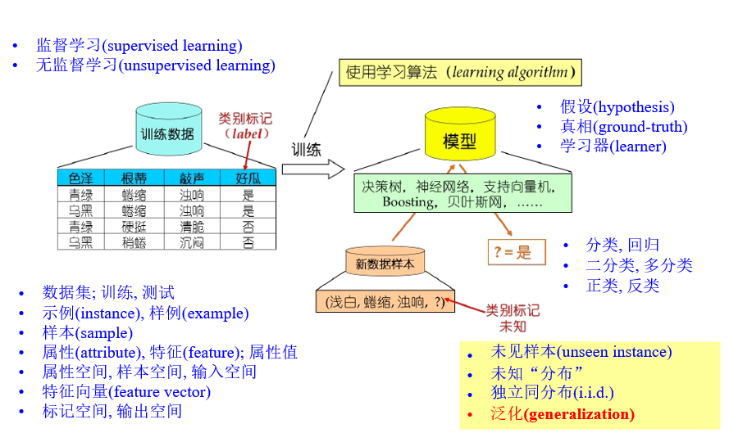
基本术语

Slide 28
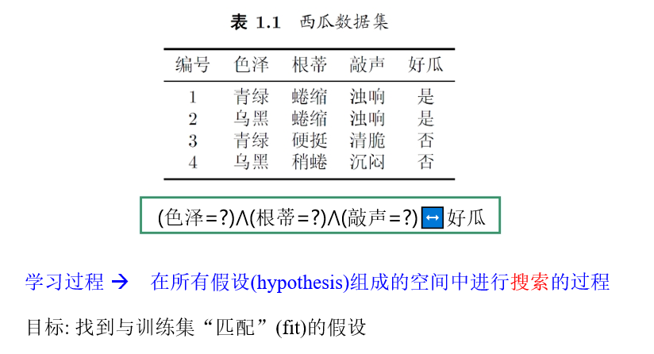
假设空间和样本空间

Slide 29
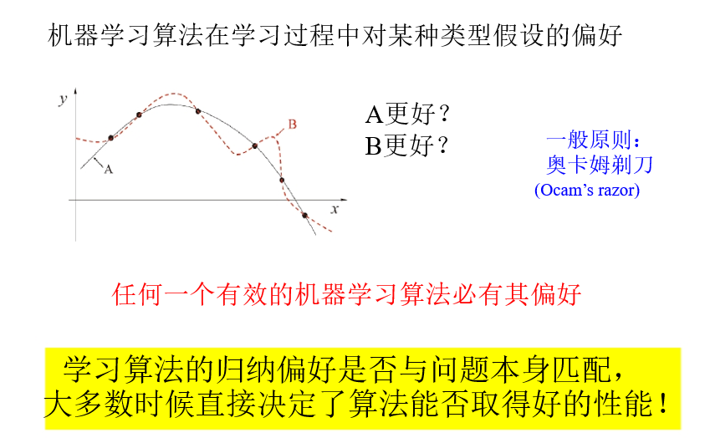
归纳偏好(inductive bias)
Notes:
这个原则可以概括为“如无必要，勿增实体”，意味着在解释一个现象时，应当尽量采用假设最少、最简单、最不复杂的理论或模型。
在机器学习和数据建模中，奥卡姆剃刀原则也有其应用，例如在选择模型时，如果一个简单的模型就能很好地解释数据，那么就没有必要使用一个更复杂的模型，因为复杂的模型可能会导致过拟合，即模型在训练数据上表现很好，但在新的、未见过的数据上表现不佳。
需要注意的是，奥卡姆剃刀并不是一个绝对的规则，它更多地是一种启发式的方法论指导原则。在某些情况下，更复杂的理论可能是必要的，特别是在考虑到现实世界的复杂性和数据的多样性时。

Slide 30
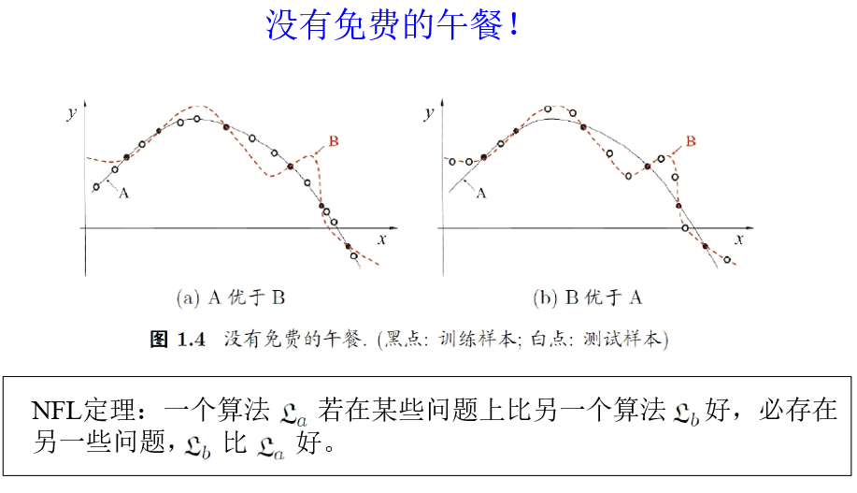
NFL定理
NFL定理的重要前提：
所有“问题”出现的机会相同、或所有问题同等重要
实际情形并非如此；我们通常只关注自己正在试图解决的问题
脱离具体问题，空泛地谈论“什么学习算法更好”
毫无意义 ！

Slide 31
4. 机器学习的开发流程
01 机器学习概述
02 机器学习的类型
03 机器学习的背景知识
04 机器学习的开发流程

Slide 32
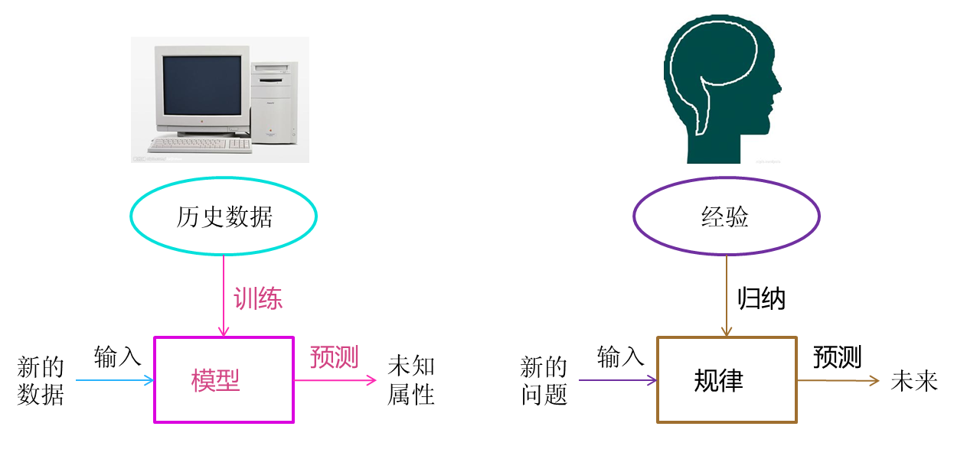
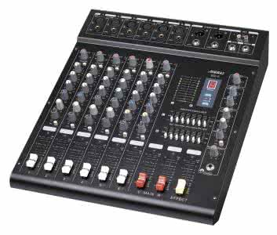
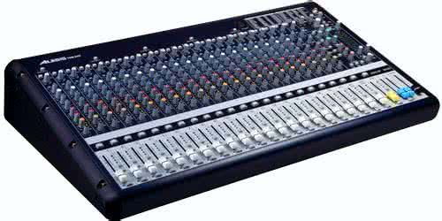
机器学习的一般步骤
Notes:
人类在成长、生活过程中积累了很多的历史与经验。人类定期地对这些经验进行“归纳”，获得了生活的“规律”。当人类遇到未知的问题或者需要对未来进行“推测”的时候，人类使用这些“规律”，对未知问题与未来进行“推测”，从而指导自己的生活和工作。
机器学习中的“训练”与“预测”过程可以对应到人类的“归纳”和“推测”过程。通过这样的对应，我们可以发现，机器学习的思想并不复杂，仅仅是对人类在生活中学习成长的一个模拟。由于机器学习不是基于编程形成的结果，因此它的处理过程不是因果的逻辑，而是通过归纳思想得出的相关性结论。
这也可以联想到人类为什么要学习历史，历史实际上是人类过往经验的总结。有句话说得很好，“历史往往不一样，但历史总是惊人的相似”。通过学习历史，我们从历史中归纳出人生与国家的规律，从而指导我们的下一步工作，这是具有莫大价值的。当代一些人忽视了历史的本来价值，而是把其作为一种宣扬功绩的手段，这其实是对历史真实价值的一种误用。

Slide 33
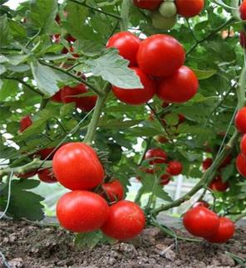
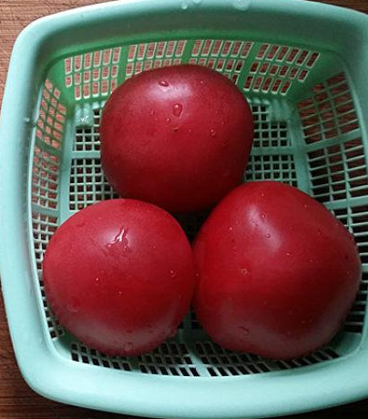
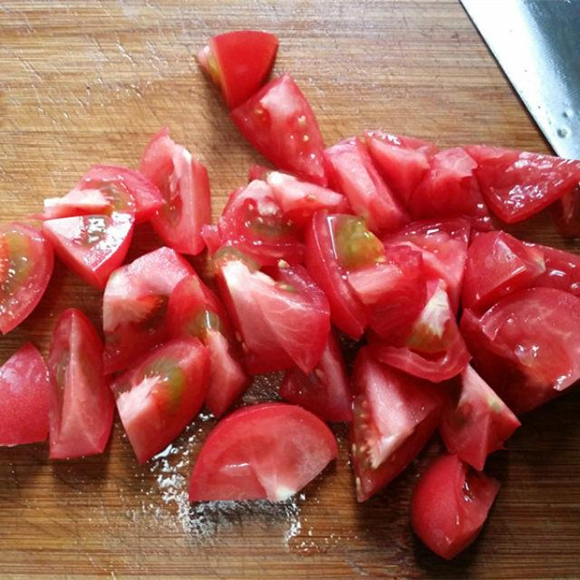
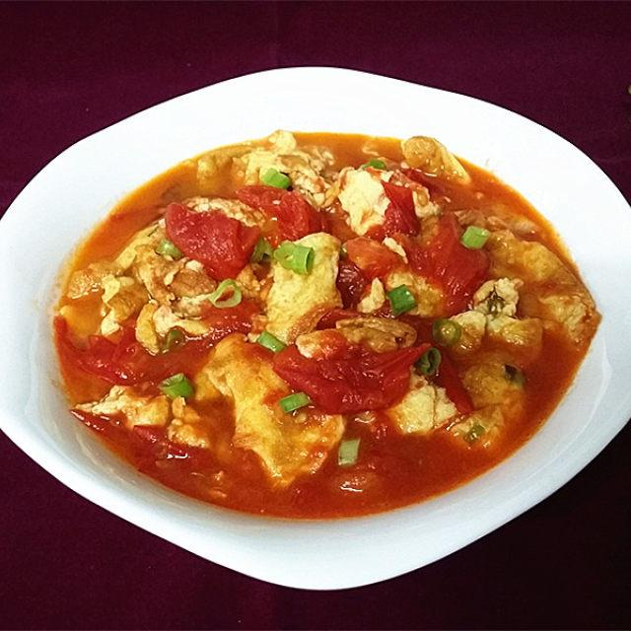
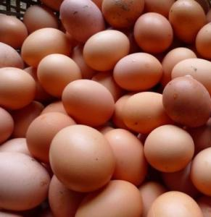
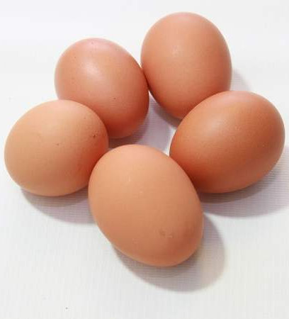
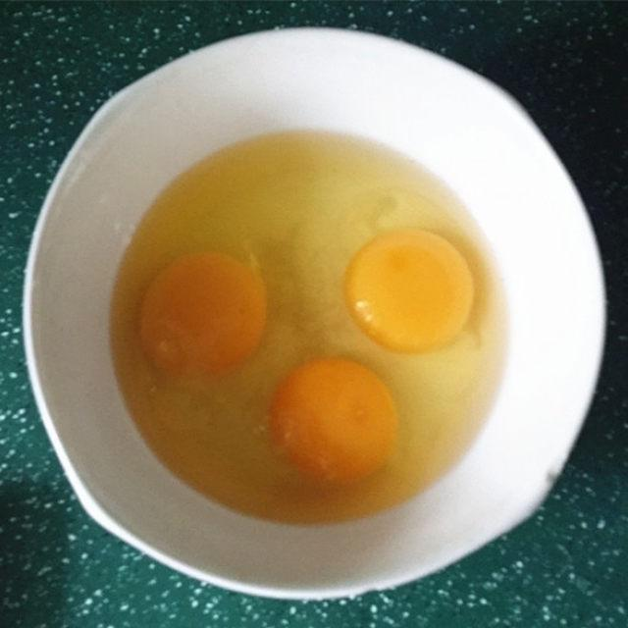
机器学习的一般步骤
数据搜集
数据清洗
特征工程
数据建模

Slide 34
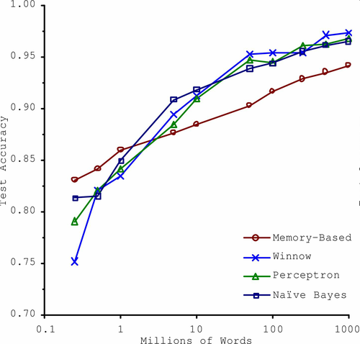
数据决定一切
通过这张图可以看出，各种不同算法在输入的数据量达到一定级数后，都有相近的高准确度。于是诞生了机器学习界的名言：
成功的机器学习应用不是拥有最好的算法，而是拥有最多的数据！
准确率
数据大小

